Slide 1
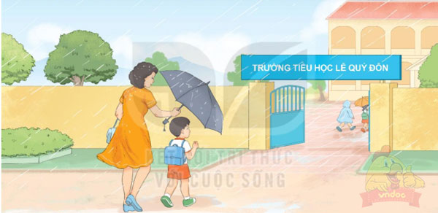
Tiếng Việt
BÀI 1: NỤ HÔN TRÊN BÀN TAY
Nói về những gì em quan sát được trong tranh
1

Slide 2
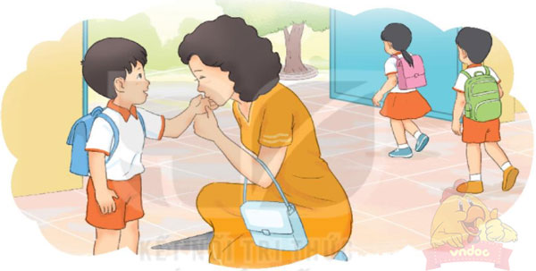
Đọc
2
Nụ hôn trên bàn tay
Ngày đầu đi học, Nam hồi hộp lắm. Mẹ nhẹ nhàng đặt một nụ hôn vào bàn tay Nam và dặn:
- Mỗi khi lo lắng, con hãy áp bàn tay này lên má. Mẹ lúc nào cũng ở bên con.
Nam cảm thấy thật ấm áp. Cậu im lặng rồi đột nhiên mỉm cười:
- Mẹ đưa tay cho con nào!
Nam đặt một nụ hôn vào bàn tay mẹ rồi thủ thỉ:
- Bây giờ thì mẹ cũng có nụ hôn trên bàn tay rồi. Con yêu mẹ!
Nam chào mẹ và tung tăng bước vào lớp.

Slide 3
Nụ hôn trên bàn tay
Ngày đầu đi học, Nam hồi hộp lắm. Mẹ nhẹ nhàng đặt một nụ hôn vào bàn tay Nam và dặn:
- Mỗi khi lo lắng, con hãy áp bàn tay này lên má. Mẹ lúc nào cũng ở bên con.
Nam cảm thấy thật ấm áp. Cậu im lặng rồi đột nhiên mỉm cười:
- Mẹ đưa tay cho con nào!
Nam đặt một nụ hôn vào bàn tay mẹ rồi thủ thỉ:
- Bây giờ thì mẹ cũng có nụ hôn trên bàn tay rồi. Con yêu mẹ! Nam chào mẹ và tung tăng bước vào lớp.
1
2

Slide 4
Trả lời câu hỏi:
3
a. Ngày đầu đi học, Nam thế nào ?
Ngày đầu đi học, Nam hồi hộp lắm.
b. Mẹ dặn Nam điều gì ?
Mẹ dặn Nam rằng “Mỗi khi lo lắng, con hãy áp bàn tay này lên má. Mẹ lúc nào cũng ở bên con”.
c. Sau khi chào mẹ, Nam làm gì ?
Sau khi chào mẹ, Nam tung tăng bước vào lớp.

Slide 5
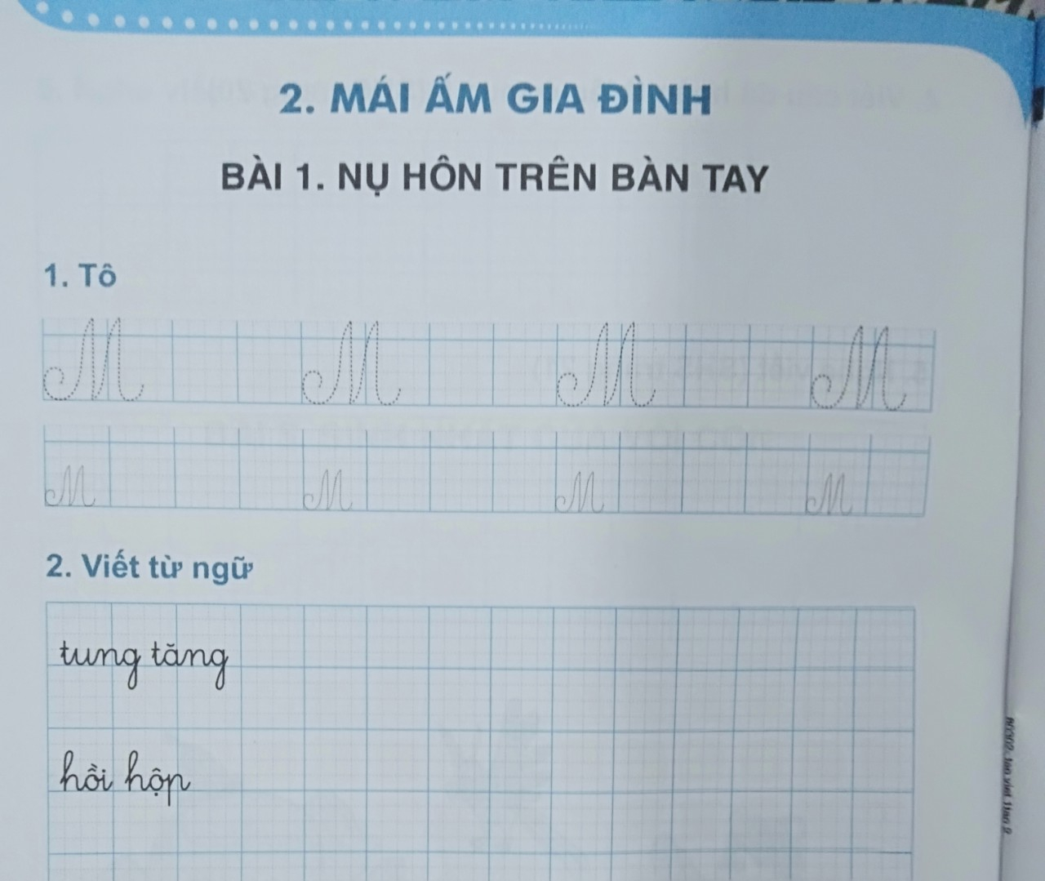

Slide 8
Viết vào vở câu trả lời cho câu hỏi a ở mục 3
4
Ngày đầu đi học, Nam ( ... )
Hướng dẫn trả lời:
Ngày đầu đi học, Nam hồi hộp lắm.
Ngày dầu đi học, Nam hồi hộp lắm.

Slide 9
Chọn từ ngữ để hoàn thiện câu và viết câu vào vở:
5
mỉm cười lo lắng thủ thỉ
Mỗi lần em bị ốm, mẹ rất (…)
Hướng dẫn trả lời:
Mỗi lần em bị ốm, mẹ rất lo lắng.
Mỗi lần em bị ốm, mẹ rất lo lắng.

Slide 10
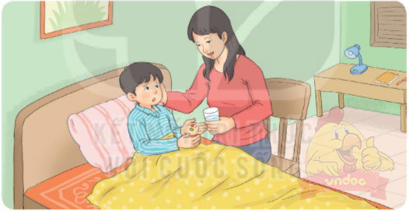
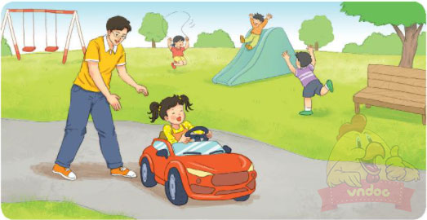
Quan sát tranh và dùng từ ngữ trong khung để nói theo tranh
6
chăm sóc | ốm | ô tô điện | công viên

Slide 11
Hướng dẫn trả lời:
Bức tranh 1:
Mỗi khi em bị ốm, mẹ luôn chăm sóc em tận tình.
Mẹ luôn ở bên cạnh, quan tâm và chăm sóc em khi em bị ốm.
Mẹ luôn lo lắng và chăm sóc em chu đáo mỗi khi em bị ốm.
- Bức tranh 2:
Trong công viên, bố và con đang chơi trò ô tô điện.
Con đang cùng bố chơi trò ô tô điện trong công viên.
Bố hướng dẫn con chơi trò ô tô điện trong công viên.

Slide 12
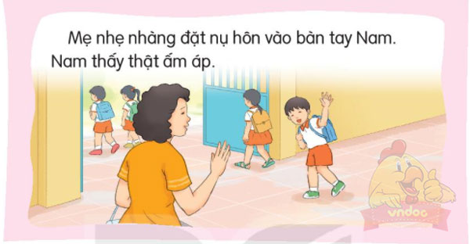
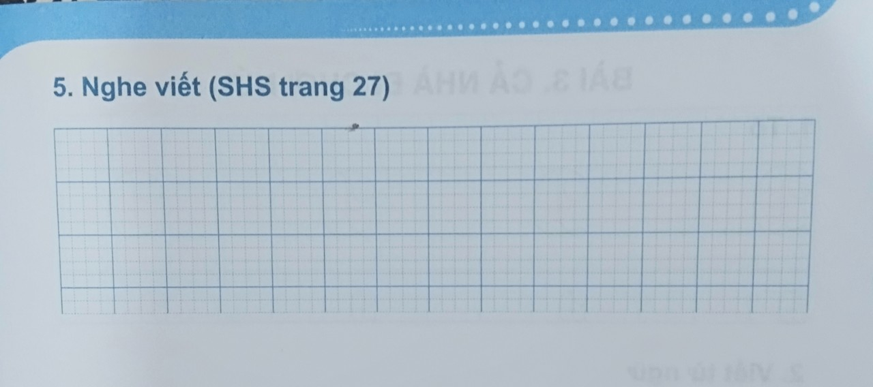
Nghe – viết
7
Mẹ nhẹ nhàng đặt nụ hôn vào bàn tay
Nam. Nam thấy thật ấm áp.

Slide 13
Chọn chữ phù hợp thay cho bông hoa
8
a. n hay l ?
n iềm vui l o lắng l òng mẹ
b. c hay k ?
mẹ c on k ỉ niệm k ì diệu

Slide 14
Nam được mẹ đưa đến trường.
Ngày đầu tiên đi học Nam cảm thấy lo lắng.
đột nhiên
bàn tay
im lặng
ấm áp
tung tăng

